Slide 1
Педагогический проект
«Новый год у ворот»
Авторы проекта : воспитатели подготовительной к школе группе «Непоседы»- Нестеркина А.С., Тугарина И.В.
Учитель-логопед-Пьянзина Е.В.

Slide 2
Актуальность
Всем известно, что самый любимый праздник детей - Новый год. Предновогодняя суета, письма Деду Морозу, украшение дома, подарки под елкой… Мы решили узнать как можно больше об этом празднике, а также украсить группу к Новому году. Не секрет, что малышам сложнее всего ждать, а тем более ждать праздника. Поэтому, одной из наших задач было сделать это ожидание веселым, приятным и полезным для детей

Slide 3
Цель проекта:
создание условий для формирования представлений о Новом годе как веселом и добром празднике и развития познавательных и творческих способностей детей в процессе реализации творческого проекта «Новый год у ворот», повышение эффективности детско-родительских отношений.

Slide 4
Задачи проекта:
Способствовать формированию навыков поисковой деятельности по изучению истории появления новогодней елки;
Содействовать формированию у детей представлений о новогодних обычаях и традициях россиян и народов мира;
Познакомить детей с правилами украшения елки, расширять сведения детей о предметах, опасных в противопожарном отношении;
Содействовать формированию умения выполнять аппликацию из разных материалов, правильно работать с ножницами и клеем, бумагой, пластилином; совершенствованию техники вырезания; продолжать изготавливать поделки методом «оригами», развитию аккуратности и собранности, творческих способностей;
Способствовать развитию коммуникативных навыков, самостоятельности, инициативы, творческого воображения во время придумывания различных рассказов, сказок, стишков на новогоднюю тематику.

Slide 5
Ожидаемые результаты
У детей сформированы навыки поисковой деятельности по изучению истории появления новогодней елки, о новогодних традициях в России и в разных странах мира;
Детьми освоены навыки безопасного поведения во время украшения новогодней елки;
Умеют рисовать, лепить из пластилина и выполнять аппликацию, сгибают бумагу в разных направлениях;
Сочиняют небольшие новогодние истории,
Бережно относятся к ели.

Slide 6
Тип проекта: познавательно-игровой.
Вид проекта: краткосрочный с 03.12.18 по 28.12.18
Участники проекта: дети подготовительной группы, педагоги, родители.

Slide 7
Реализация проекта
Беседы: «Что такое праздник Новый год?», «Новогодняя ёлочка», «Почему нельзя трогать новогодние гирлянды?», «Какими игрушками наряжают ёлочку»,

Slide 8
Беседы: «Как мы готовимся к новогоднему празднику», «Кто самый главный на новогоднем празднике?».

Slide 9
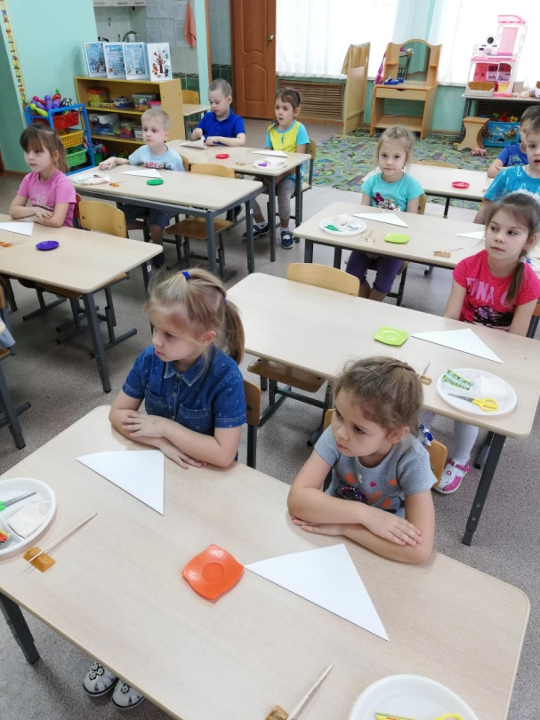
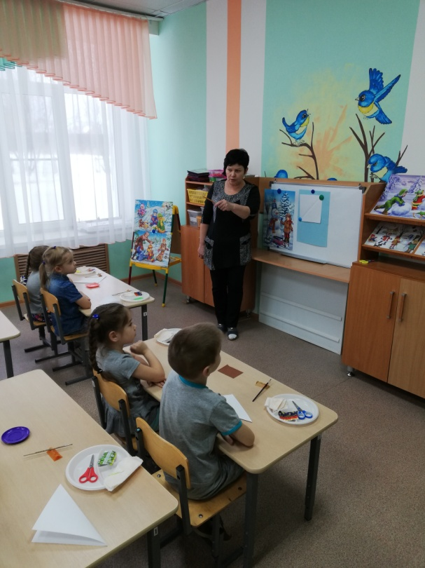
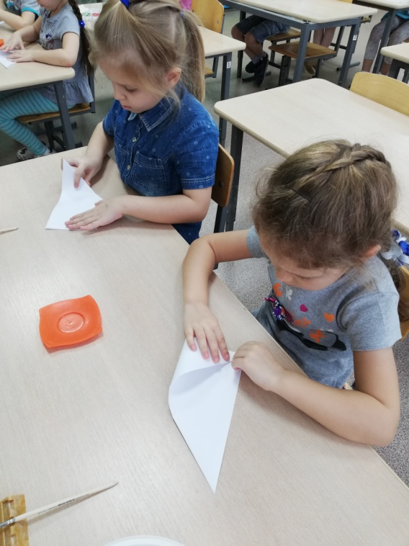
Аппликация «Снежинка»

Slide 10
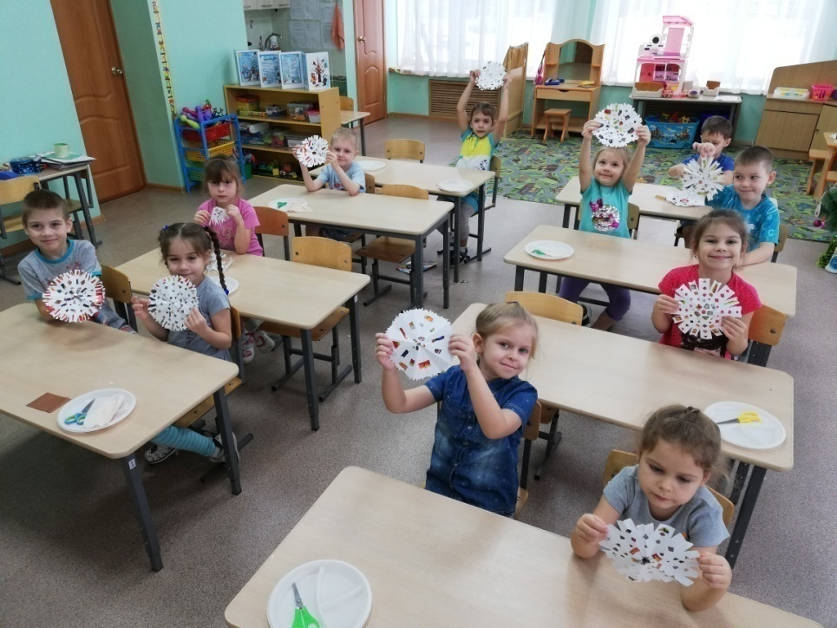
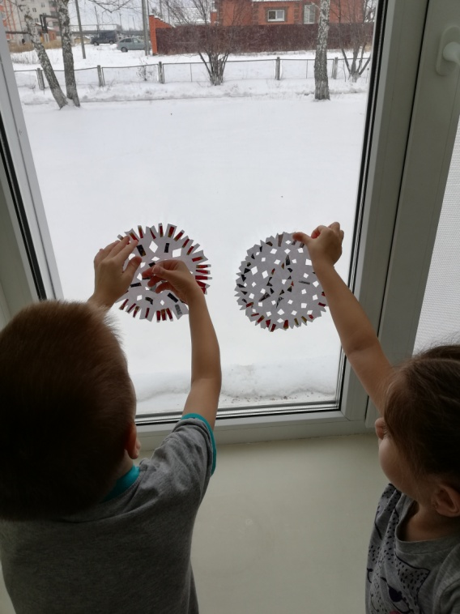
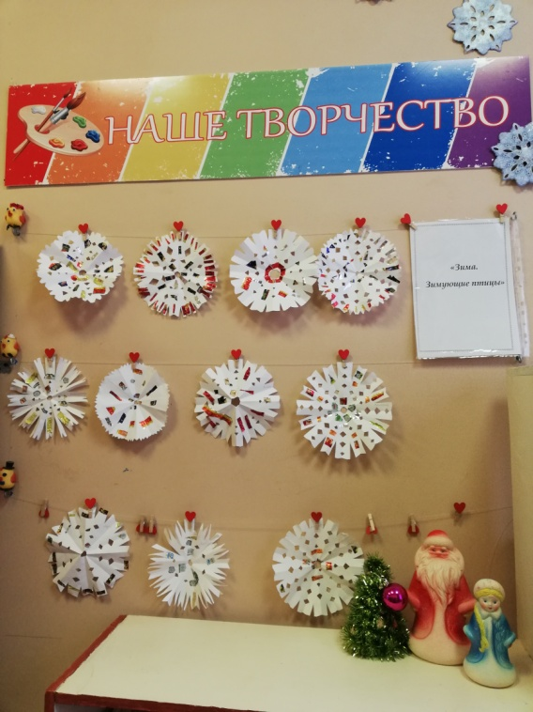
Аппликация «Снежинка»

Slide 11
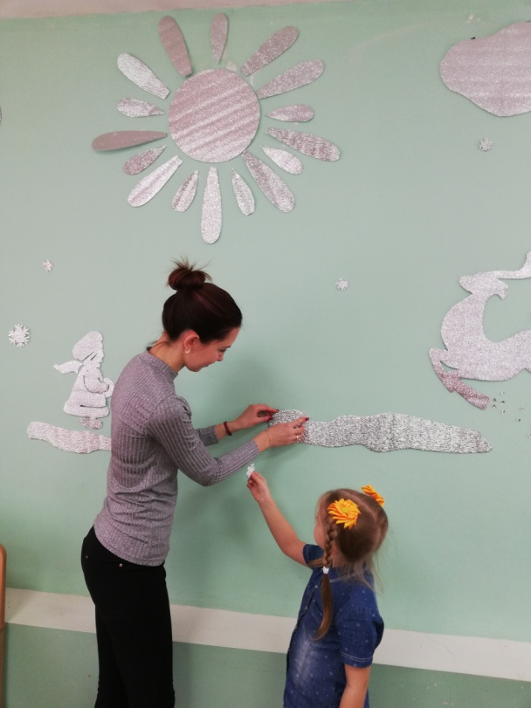
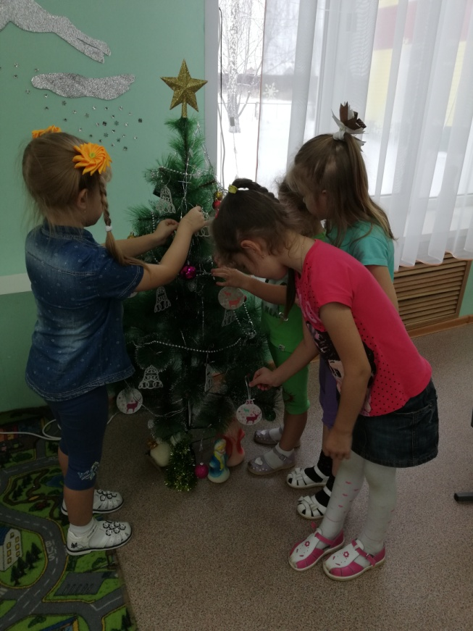
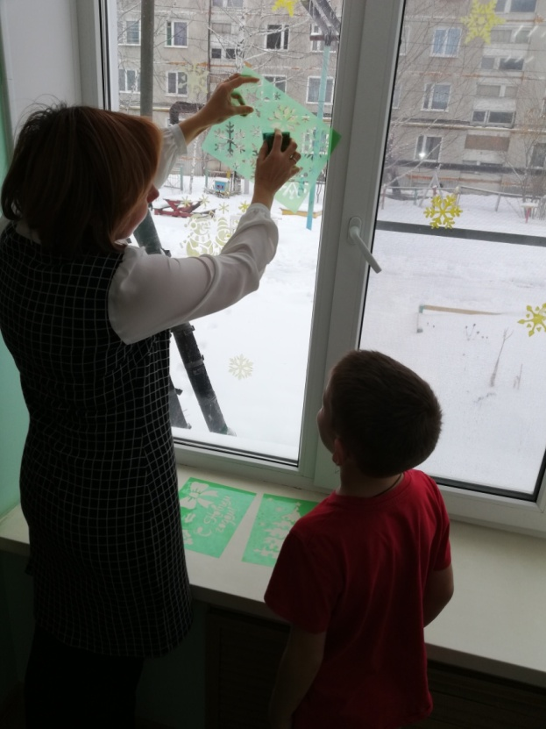
Украшение окон, елки и группового помещения

Slide 12
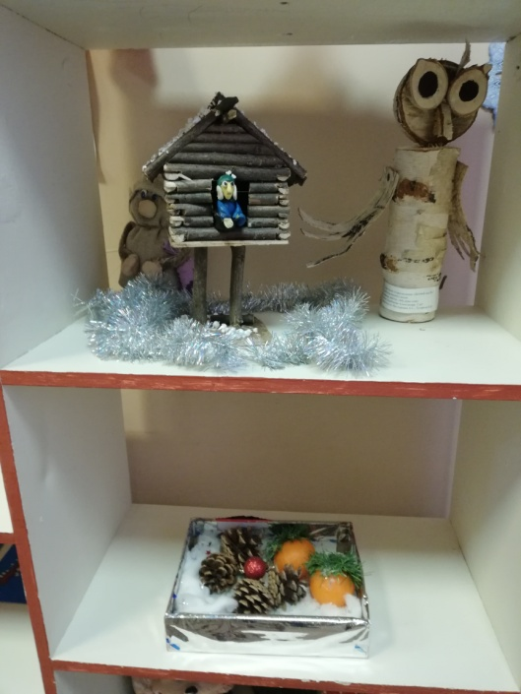
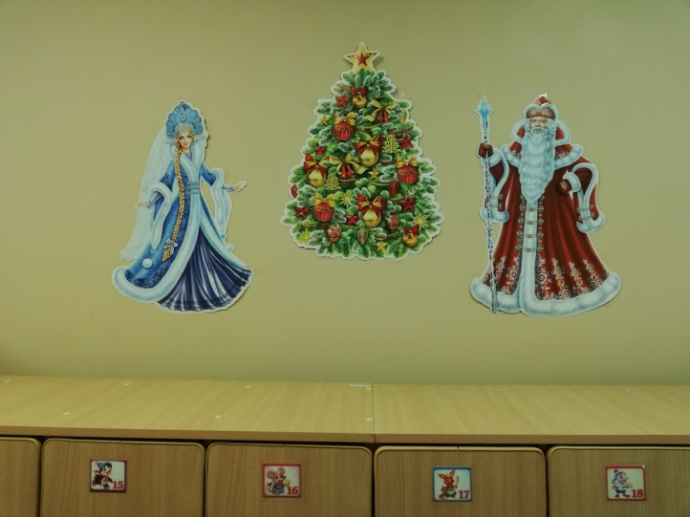
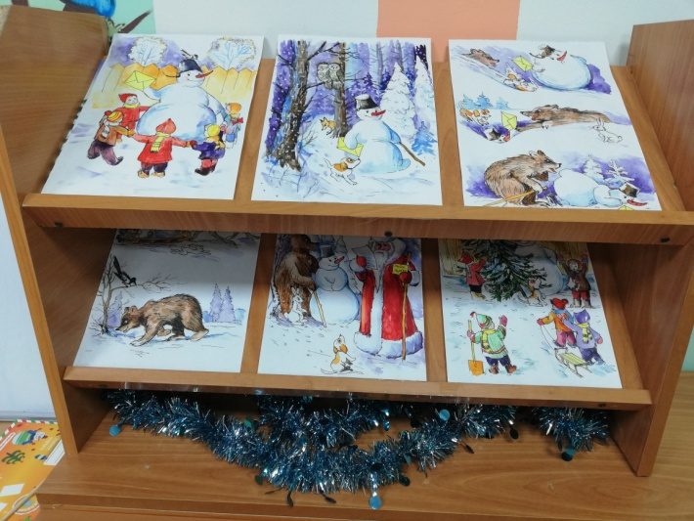
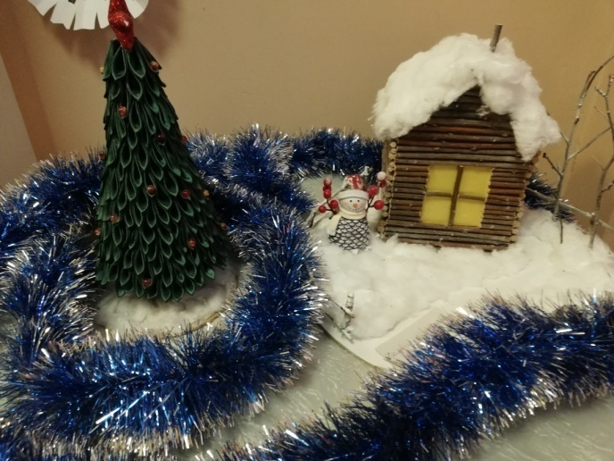
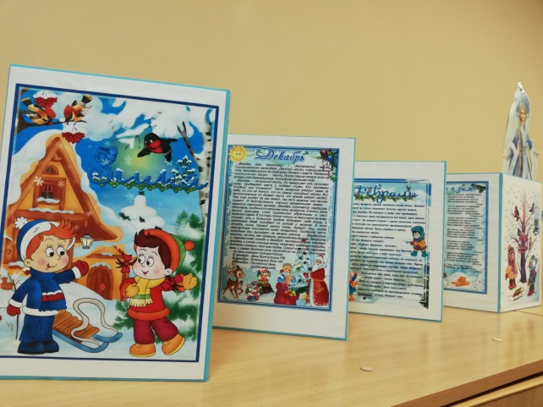
Украшение группового помещения

Slide 13
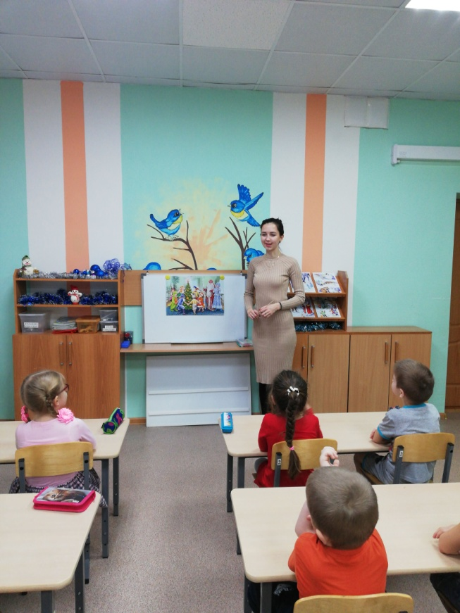
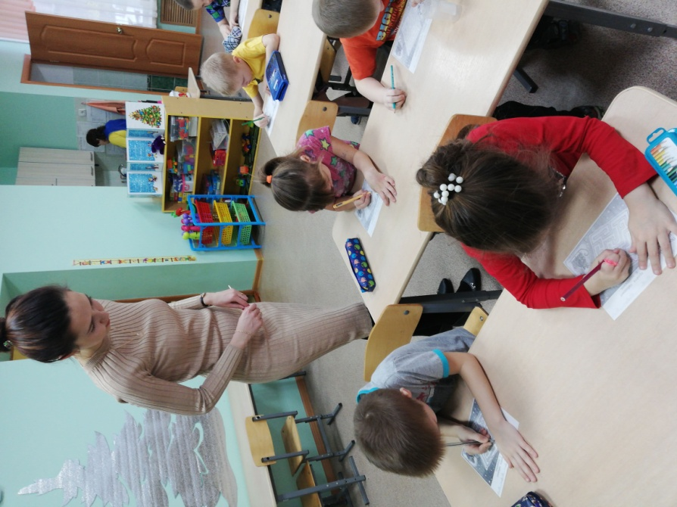
НОД: «Новогоднее настроение»

Slide 14
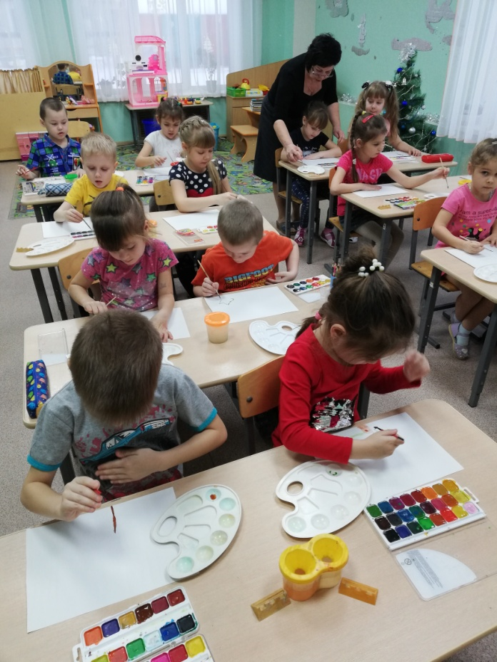
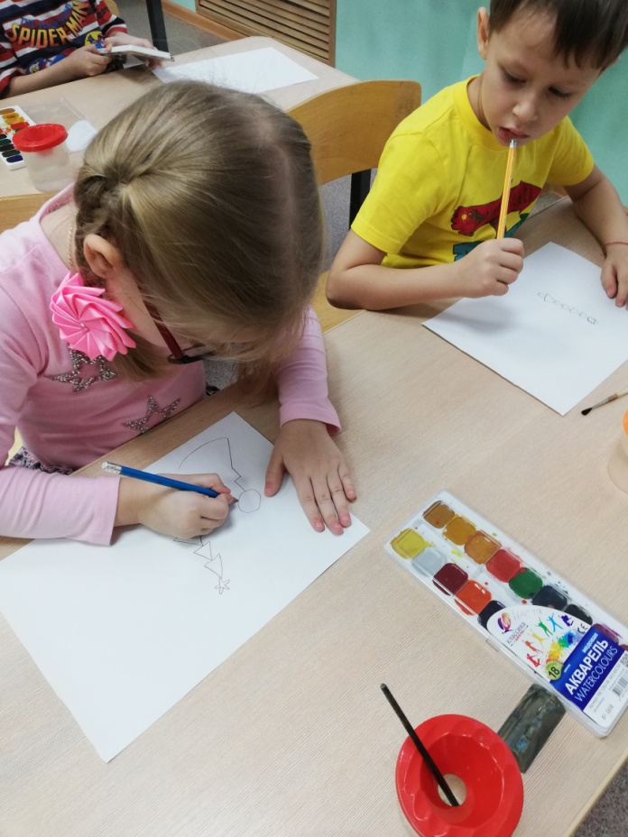
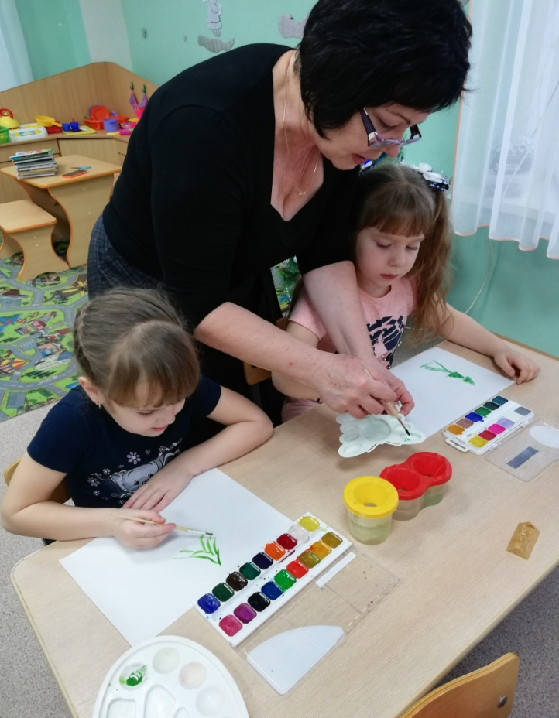
Рисование
«Новогодняя ёлочка»

Slide 15
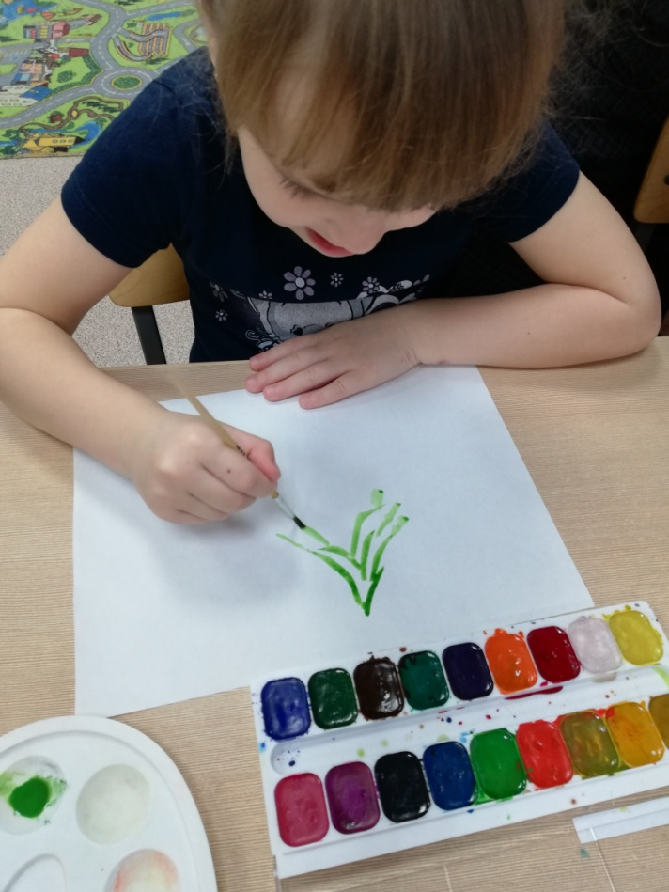
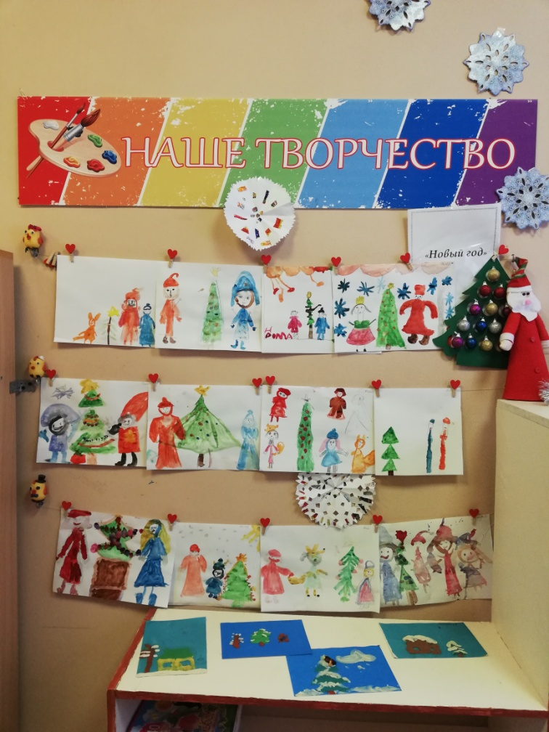
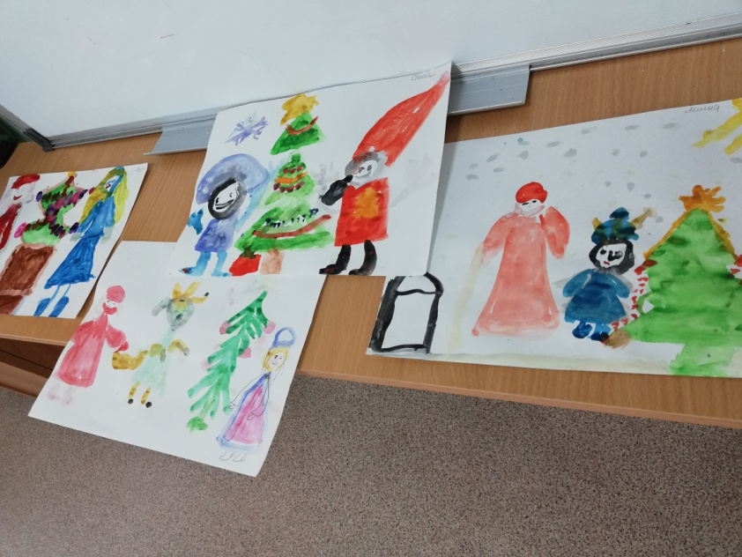
Рисование
«Новогодняя ёлочка»

Slide 16
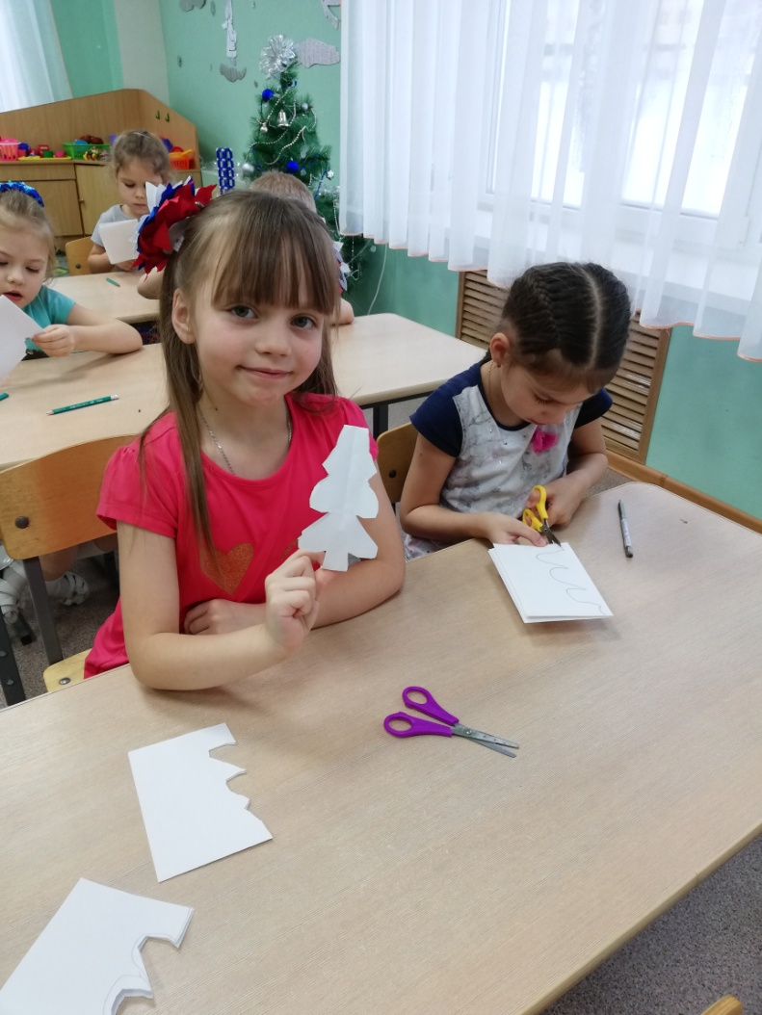
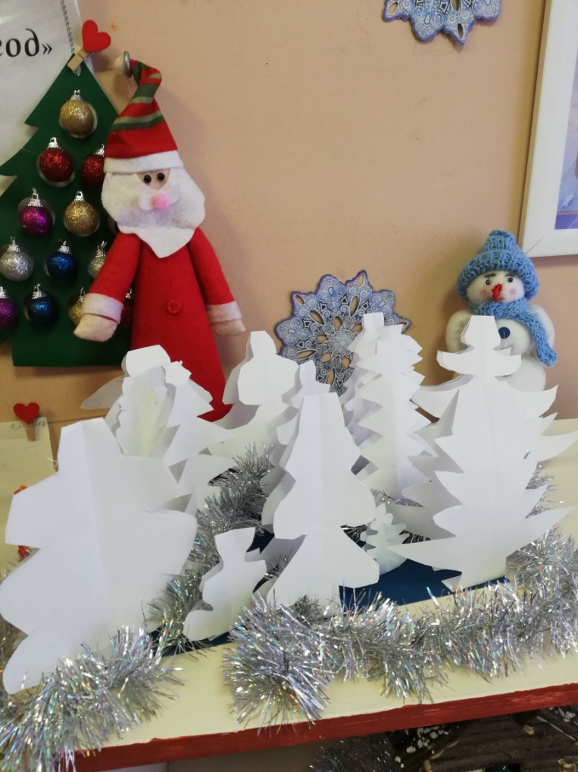
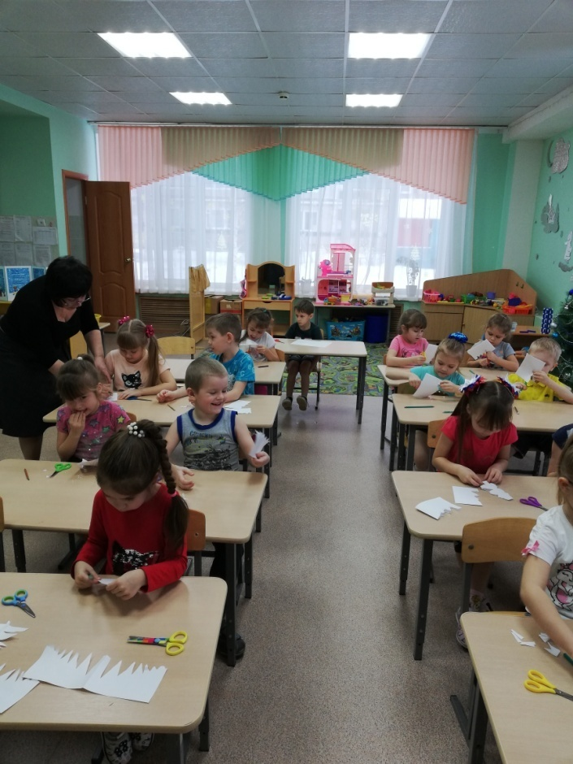
Конструктивно-модельная деятельность «В лесу родилась ёлочка»

Slide 17
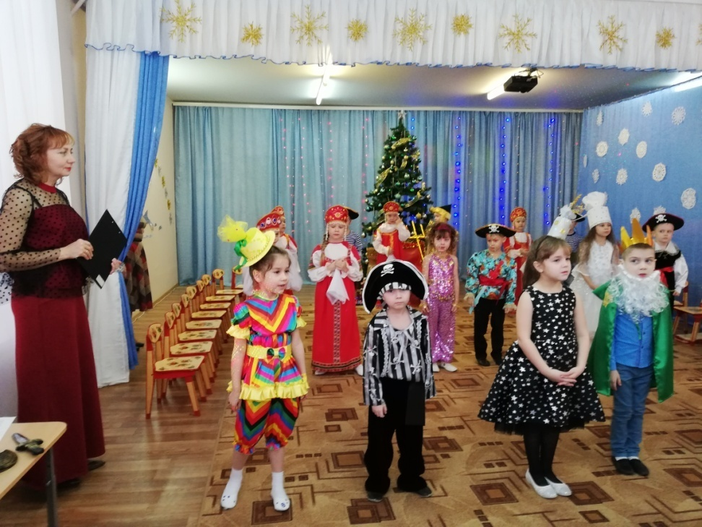
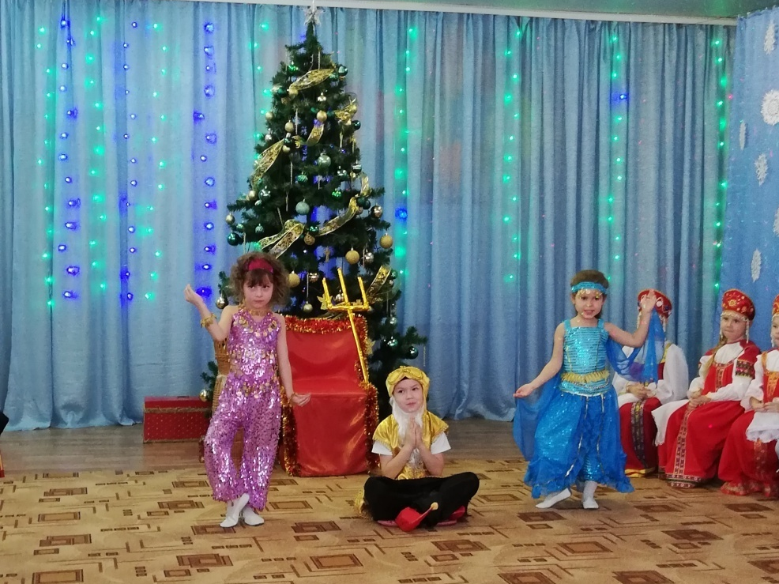
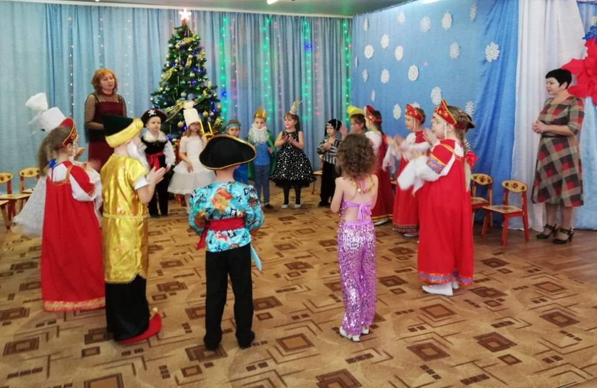
Итоговое
мероприятие
«Новый год»

Slide 18
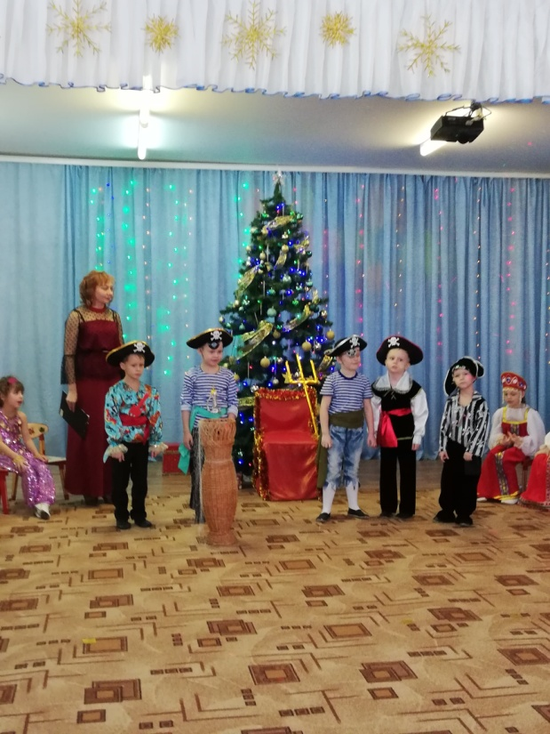
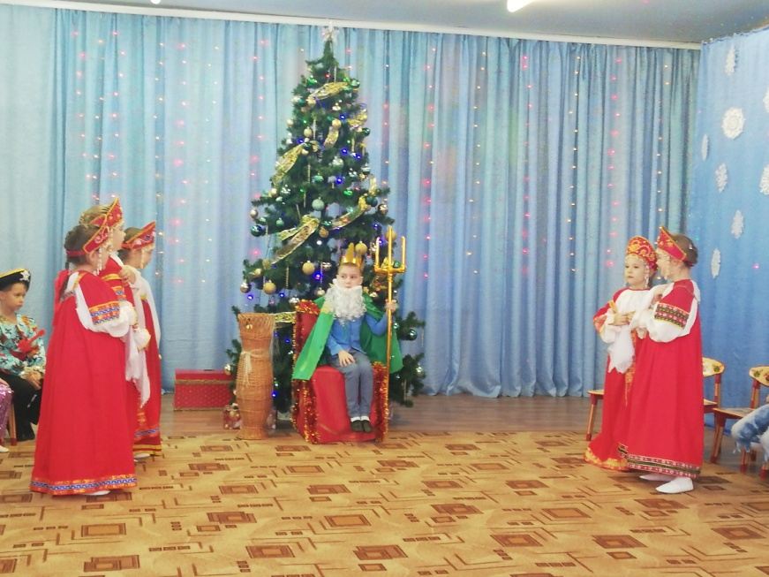
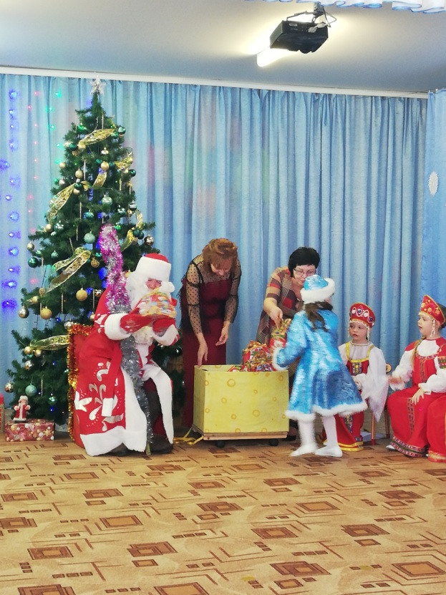
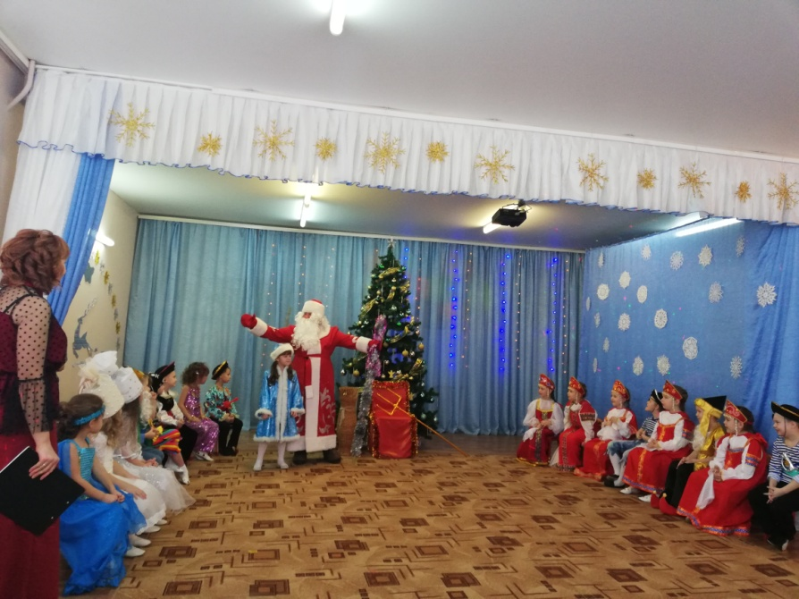
Итоговое
мероприятие
«Новый год»

